Slide 1
Место статистических показателей в оценке состояния здоровья населения

Slide 2
Определение ОЗ и ЗО
ОЗ и ЗО – предмет, изучающий закономерности общественного здоровья, занимающийся разработкой и обоснованием мероприятий по его сохранению

Slide 3
История становления предмета
1864 год – земская реформа Александра III и образование земской медицины, фабричной медицины и закладывание элементов медицинского страхования (общая касса и выделение 1 койки на 100 рабочих )
1918 год – открытие музея социальной гигиены Народного комиссариата здравоохранения
1922 год – образование 1-ой кафедры социальной и профессиональной медицины при 1 медицинском институте в г. Москва
1941 год – кафедра переименована в кафедру социальной гигиены
1948 год по 1966 год – предмет признан «лженаукой»
1966 год – открыт институт социальной гигиены и организации здравоохранения
1991 год – организация научно-исследовательского Центра при МЗ
1999 год – Дисциплина переименована в ОЗ и ЗО, с 2003 года – также переименована и врачебная специальность.
Головные учреждения – НИИ ОЗ РАМ и ЦНИИ ОЗ и ЗО МЗ РФ

Slide 4
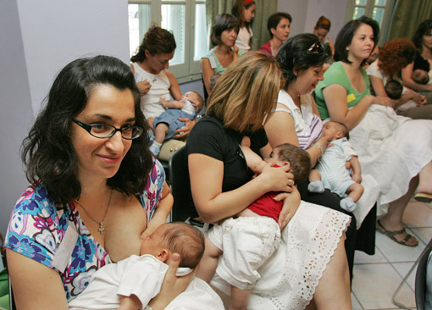
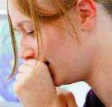
Уровни изучения общественного здоровья
Популяционное здоровье – здоровье общества
Коммунальное здоровье – здоровье однородной группы населения
Индивидуальное здоровье – здоровье каждого человека

Slide 5
Медицинская статистика
Медицинская статистика проводит анализ данных о медицинских и санитарных учреждениях, их деятельности, кадрах, оценивает эффективность различных организационных мероприятий по профилактике и лечению заболеваний.

Slide 6
Этапы медико-статистических исследований
Составление программы и плана исследования: цель, задачи, объем, продолжительность, участники, разрабатываются анкеты, карты, бланки и т.д.
Сбор материала: перед этим проводится обучение всех участников правильному оформлению документации.
Обработка полученного материала.
Анализ, выводы, предложения. Анализ оформляется в виде таблиц и графиков.

Slide 7
Годы | Число сотрудников
2013 | 8
2014 | 7
годы | штаты | среднийвозраст | Число сотрудников с 1-ой категорией | Число сотрудников со 2-ой категорией | Число сотрудников с 3-ой категорией | Стаж работы

Slide 9
Виды статистических наблюдений
Выборочные:
- по полу
по возрасту
по социальному положению
репрезентативная (случайная) выборка 5%, 10% и т.д.
II. Сплошные – перепись населения страны, участка т.д.

Slide 10
Виды статистических показателей
Абсолютные – число обследованных, число детей до года на участке
Относительные:
1. Интенсивные показатели – характеризуют частоту явления. Высчитываются на 1000 или 100000 населения (социально значимые болезни – ТБЦ, опухоли, ВИЧ и СПИД, гепатиты В и С, гипертония, сахарный диабет, ИППП, психические расстройства)
2. Экстенсивные показатели – характеризуют часть явления и выражаются в %. Так изучают
Структуру заболеваемости,
смертности и т.д.

Slide 11
Продолжение
3. Показатели соотношения
4. Показатели динамического ряда

Slide 12
Факторы, влияющие на состояние здоровья

Slide 13
Основные статистические показатели, используемые для оценки здоровья
Демографические показатели
Заболеваемость
Инвалидность
Физическое развитие
А также интегральные показатели: младенческая смертность и средняя продолжительность предстоящей жизни.

Slide 14
Демография
Наука о населении, о закономерностях воспроизводства населения и их социально-экономической обусловленности
(Ю.П.Лисицин)

Slide 15
Требования к демографической информации:
Многосторонняя и разнообразная (рождаемость – сведения о возрасте матери, акушерском анамнезе, социальном положении и т.д.)
Достоверность
Должна освещать демографическую ситуацию не только в стране, но и по регионам
Использовать источники за длительный период времени (выявлять тенденцию)

Slide 16
Статика населения (перепись)
Одномоментность (10 – 14 дней)
Сведения собираются в месте проживания
Вначале оформляются персональные сведения, затем они обобщаются
Для переписи выбираются критические дата, час (точное указание даты и часа сбора информации)
Чаще проводится в зимнее время

Slide 17
Сведения собираются:
По полу (до 30 лет преобладают мужчины)
По месту проживания(в России27% сельское население, 73% городское; в Оренбургской области – 42,2% и 57,8% соответственно)
По социальному положению
По национальности (русские, татары, украинцы, башкиры, чуваши, чеченцы,
армяне, мордва)
По возрасту: соотношение детского (от 0 до 15 лет), трудоспособного (от 15 до 50 лет), нетрудоспособного (старше 50 лет) населения. Также выделяют процент населения старше 60 лет.

Slide 18
Возрастная пирамида
1 тип:(стационарный) 25% – 50% – 25%
2 тип: (прогрессивный) 30% - 50% - 20%
3 тип: (регрессивный) 17% - 50% - 33%
Старый тип: люди старше 60 лет составляют более 7 – 12%
В Оренбургской области:
Каждый седьмой оренбуржец
находится в возрасте 65 лет и старше.

Slide 19
Динамика населения
Механическое движение населения (миграция)
Естественное движение населения:
Рождаемость
Смертность
Естественный прирост населения

Slide 20
Миграция
Внешняя миграция (эмиграция и имиграция)
Внутренняя миграция – урбанизация, межрайонные переселения
Временная миграция – перемещение на длительный, но ограниченный срок
Безвозвратная миграция – постоянная смена места жительства
Сезонная миграция
Маятниковая миграция – ежедневная
Челночная миграция – 1 раз в 1 – 2 недели

Slide 21
Показатели механического движения
Число прибывших (убывших) на 1000 населения: число выехавших (въехавших) на административную территорию / среднегодовую численность населения Х 1000
Миграционный прирост (убыль): Число прибывших – число выбывших
Коэффициент эффективности миграции: Миграционный прирост / (число прибывших + число выбывших) Х 100%
Среднегодовая численность населения: численность населения на начало года + численность населения на конец года / 2

